Slide 1
実践ロボットプログラミング LEGO Mindstorms EV3 で目指せロボコン！
WEB：http://www.robot-programming.jp/
著者：藤吉弘亘, 藤井隆司, 鈴木裕利, 石井成郎
E-mail：support@robot-programming.jp

Slide 2
04: 関数化 (p.63〜)
￼

Slide 3
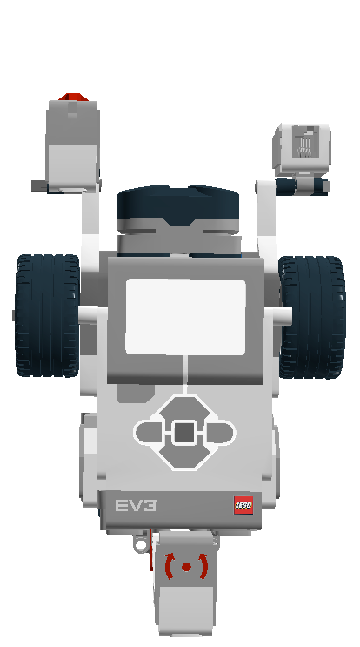
ロボットを一周させる時
同じ処理が何度も繰り返される → 関数化
2回目
3秒前進→90度旋回
1回目
3秒前進→90度旋回
3回目
3秒前進→90度旋回
4回目
3秒前進→90度旋回
￼

Slide 4
関数化1(p.64 func.c）
#include "./jissenPBL.h"
void forward(){
OnFwdEx(OUT_BC, 50,0);
Wait(3000);
}
void turn_right(){
OnFwdEx(OUT_B, 50,0);
OnRevEx(OUT_C, 50,0);
Wait(500);
}
int main()
{
OutputInit();
forward();
turn_right();
Off(OUT_BC);
}
#include "./jissenPBL.h"
int main()
{
int i ;
OutputInit();
OnFwdEx(OUT_BC, 50,0);
Wait(3000);
OnFwdEx(OUT_B, 50,0);
OnRevEx(OUT_C, 50,0);
Wait(500);
Off(OUT_BC);
}
関数化
呼び出し

Slide 5
関数化2(p.64 func.c）
#include "./jissenPBL.h"
void forward(){
OnFwdEx(OUT_BC, 50,0);
Wait(3000);
}
void turn_right(){
OnFwdEx(OUT_B, 50,0);
OnRevEx(OUT_C, 50,0);
Wait(500);
}
int main()
{
OutputInit();
forward();
turn_right();
Off(OUT_BC);
}
#include "./jissenPBL.h"
void forward(int time){
OnFwdEx(OUT_BC, 50,0);
Wait(time);
}
void turn_right(int time){
OnFwdEx(OUT_B, 50,0);
OnRevEx(OUT_C, 50,0);
Wait(time);
}
int main()
{
OutputInit();
forward(3000);
turn_right(500);
Off(OUT_BC);
}

Slide 6
引数を持つ関数
関数の書式：void 関数名(引数){ }
引数は関数内のみ有効

Slide 7
#defineによる定義 (p.65)
→
#include "./jissenPBL.h"
#define TURN90 500
void forward(int time){
OnFwdEx(OUT_BC, 50,0);
Wait(time);
}
void turn_right(int time){
OnFwdEx(OUT_B, 50,0);
OnRevEx(OUT_C, 50,0);
Wait(time);
}
int main()
{
int i;
OutputInit();
for(i=0; i<4; i++){
forward(3000);
turn_right(TURN90);
}
Off(OUT_BC);
}
→
旋回角度（時間制御）を調整するには、TURN90の値を変るだけで全てに反映

Slide 8
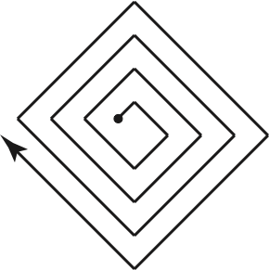
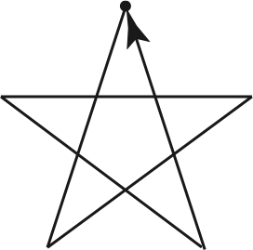
■■ チャレンジ！ ■■
星形やスパイラルの軌跡を描くロボットを実現してみよう！
これは
簡単かも！
…
￼

Slide 9
05: 演算と変数 (p.66〜)
￼

Slide 10
50cm前進するには？
モータの回転角を変化させたときの直進距離を測定し、法則をみつける
角度[°] | 距離[cm] | 1cmあたりの回転角度
180 | 9.0 | 20.0
360 | 17.5 | 20.6
720 | 34.5 | 20.8
1080 | 52.5 | 20.5
1440 | 69.5 | 20.4
RotateMotor(OUT_BC, 50, 180);
角度：
180〜1440度
中央値
※1cmあたりの回転角度 ＝回転角度[°] / 距離[cm]
回転角度 = 直進したい距離 × 1cmあたりの回転角度
20.5度
￼

Slide 11
50cm前進するには？ (forward50cm.c）
実数型(double)を使用
#include "./jissenPBL.h"
int main()
{
double angle;
OutputInit();
angle=50*20.5;
RotateMotor(OUT_BC, 50, angle);
Off(OUT_BC);
}
￼

Slide 12
50cm前進するには？ (forward50cm.c）
関数化
#include "./jissenPBL.h"
void forward_cm(double cm){
double angle;
angle=cm*20.5;
RotateMotor(OUT_BC, 50, angle);
}
int main()
{
OutputInit();
forward_cm(50.0);
Off(OUT_BC);
}
￼

Slide 13
スパイラル軌跡に挑戦しよう
星形やスパイラルの軌跡を描くロボットの動きを実現してみよう！
これは簡単！
…
￼

Slide 14
実現したい動きの規則性
繰り返し回数ごとのロボットの動きを表にしてみよう
回数
前進
右回転
1 10cm 90度
2 20cm 90度
3 30cm 90度
4 40cm 90度
10cm
5 50cm 90度
6 60cm 90度
7 70cm 90度
8 80cm 90度
9 90cm 90度
￼

Slide 15
実現したい動きの規則性
規則性を数式で表現
回数
前進
右旋回
1 10cm 90度
１
10
2 20cm 90度
3 30cm 90度
回数←1
4 40cm 90度
前進する距離 = 10cm×回数
5 50cm 90度
回数←回数+1
6 60cm 90度
7 70cm 90度
8 80cm 90度
9 90cm 90度
￼

Slide 16
スパイラル状の軌跡のPAD
繰り返し回数cntと演算によりスパイラル軌跡を実現
1
スパイラル
cnt←1
2
cntx10cm前進
角度の計算
無限ループ
3
求めた角度前進
4
90度右旋回
5
cnt←cnt+1
6
￼

Slide 17
スパイラル状の軌跡 (p.69 spiral.c）
→
#include "./jissenPBL.h"
#define TURN90 500
void forward_cm(double cm){
double angle;
angle=cm*20.5;
RotateMotor(OUT_BC, 50, angle);
}
void turn_right(int time){
OnFwdEx(OUT_B, 50,0);
OnRevEx(OUT_C, 50,0);
Wait(time);
}
int main()
{
int cnt=1 ;
double angle;
ButtonLedInit();
OutputInit();
while(true){
forward_cm(cnt*10.0);
turn_right(TURN90);
cnt=cnt+1;
//force-quit
if(ButtonPressed(BTN1)) break;
}
Off(OUT_BC);
}
1
2
3
4
3
4
5
6
→

Slide 18
while文を用いたループ
while(true){処理} とすると無限ループ
while (true)
{
繰り返す処理
//force-quit
if(ButtonPressed(BTN1)) break;
}
Off(OUT_BC);
無限ループのプログラムを作成する時は：
プログラムの緊急停止（無限ループ脱出）のための処理を必ず入れておくこと
無限ループ脱出後の処理として、モータを停止する命令を追加すること
￼

